Slide 1
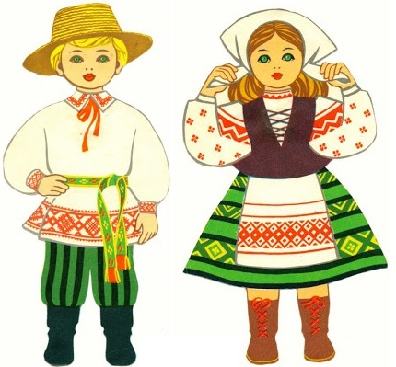
Муниципальное бюджетное дошкольное образовательное учреждение
г. Владимира «Детский сад № 34 комбинированного вида»
КАРТОТЕКА
БЕЛОРУССКИХ НАРОДНЫХ ИГР
Составила:
воспитатель высшей категории
Сакулина Виктория Александровна

Slide 2

СПИСОК
БЕЛОРУССКИХ НАРОДНЫХ ИГР
Ванюша и лебеди
Грушка
Гуси летят (Гуси ляцяць)
Ежик и мыши (Вожык и мышы)
Жмурки
Заяц-месяц (Зайка-маладзик)
Заплетись, плетень!
(Запляцися, пляценъ!)
Иванка
Колечко (Пярсцёнак)
Ленок (Лянок)
Лиски
Михасик
Мороз (Мароз)
Мельница (Млын)
Охотники и утки
Прела-горела
Перетягивание(Пацяг)
Посадка картошки (Пасадка бульбы)
Просо (Проса)
У Мазаля
Хлоп, хлоп, убегай! (Лясь, лясь, уцякай!)

Slide 3
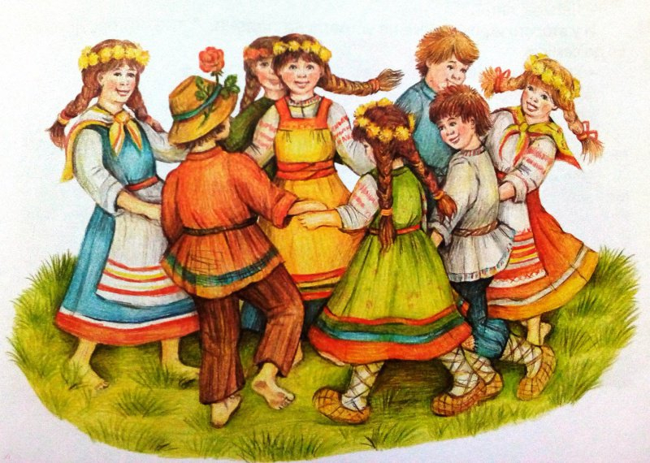
ВАНЮША И ЛЕБЕДИ
Цель: развивать ловкость, быстроту.
Ход игры
На земле чертят круг диаметром 10 м. Это лес, а в середине квадратик – это дом лесовика. В квадрате помещают Ванюшу и выбирают «лесовика». Остальные – «лебеди». «Лебеди», залетая в лес, пробуют забрать Ванюшу, а «лесовик» – поймать «лебедей» рукой. «Лебедь», которому удается вывести из леса Ванюшу, сам становится «лесовиком», и игра начинается сначала.
Правила игры. Забегать в дом «лесовика» нельзя. Пойманные «лебеди» выбывают из игры до смены ролей. «Лесовик» не имеет права выходить из леса и все время стоять возле дома, он должен двигаться по площадке.

Slide 4
ГРУШКА
Играющие берутся за руки, образуя круг, в середине которого становится мальчик или девочка. Это и будет грушка. Все ходят вокруг грушки по кругу:
Мы посадим грушку , вот, вот!
Пускай наша грушка растет, растет!
Вырастай ты, грушка вот такой вышины;
Вырастай ты, грушка, вот такой ширины;
Вырастай ты, грушка, вырастай в добрый час!
Потанцуй, Марийка, покружись ты для нас!
А мы эту грушку все щипать будем.
От нашей Марийки бегать будем!
Грушка в середине круга должна изображать все то, о чем поется в песне: танцевать, кружиться.
На слова «Вот такой вышины» дети поднимают руки вверх, а на слова «Вот такой ширины» разводят их в стороны. Когда поют: «А мы эту грушку все щипать будем», все приближаются к грушке, чтобы дотронуться до нее, и быстро убегают, а грушка ловит кого-нибудь.
Правила игры. Все игровые действия должны быть четко соугласованы со словами.

Slide 5
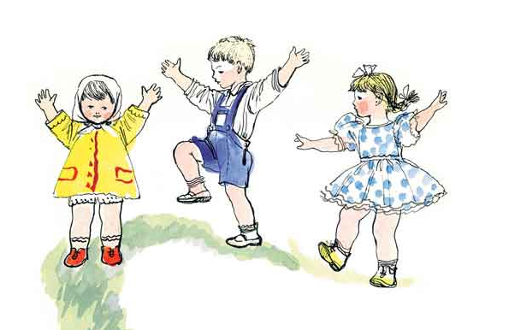
ГУСИ ЛЕТЯТ (ГУСИ ЛЯЦЯЦЬ )
Ход игры
Вожаком избирается игрок, который знает как можно больше названий животных и птиц. Вожак придумывает названия летунов:
«Гуси летят», «Утки летят» и т. д. Дети поднимают руки и машут крыльями. При этом громко говорят: «Летят» — и быстро опускают руки. Когда вожак говорит, например: «Щуки летят», игроки могут допустить ошибку и помахать руками. У того, кто ошибся, берут фант, который он должен выручить в конце игры (рассказать стихотворение, спеть песню, станцевать).
Правила игры. Дети должны быть внимательными и не ошибаться.

Slide 6
ЕЖИК И МЫШИ (ВОЖЫК И МЫШЫ)
Все дети вместе с игроками-мышами становятся в круг. Ежик - в центре круга. По сигналу все идут вправо, еж - влево. Игроки произносят слова:
Бежит ежик - тупу-туп, Весь колючий, остер зуб! Ежик, ежик, ты куда? Что с тобою за беда?
После этих слов все останавливаются. По сигналу к ежу подходит игрок и говорит: Ежик ножками туп-туп! Ежик глазками луп-луп! Слышит ежик - всюду тишь, чу!.. Скребется в листьях мышь!
Еж имитирует движения: осторожно ходит, прислушивается. Мыши в это время бегают за кругом.
Ведущий говорит: Беги, беги, ежик, Не жалей ты ножек Ты лови себе мышей, Не лови наших детей!
Мышки бегают по кругу, выбегая и за круг. Еж их ловит (пятнает). Игроки быстро приседают и опускают руки. Мышка поймана: она в мышеловке. Таким образом игра повторяется несколько раз.
Правила игры. Все действуют точно в соответствии с текстом. Еж пятнает мышей, слегка коснувшись их рукой. Запятнанная мышка сразу выходит из игры.

Slide 7
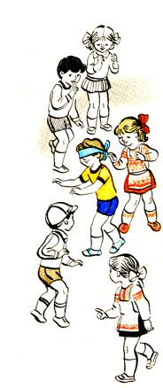
ЖМУРКИ
Все идут, приплясывая и напевая какую-нибудь песенку, и ведут игрока-кота с завязанными глазами. Как приведут к двери, ставят его на порог и велят взяться за ручку, а потом все вместе (хором) нараспев начинают такой разговор с котом:
Кот, кот! На чем стоишь? На дубу!
За что держишься? За сук!
Что на суку? Ульи!
Что в ульях? Мед!
Кому да кому? Мне да сыну моему!'
А нам что? Глины на лопате!
Тут все начинают тормошить кота и поют песенку:
Кот, кот Апанас, Ты лови три года нас!
Ты лови три года нас, не развязывая глаз!
Как только пропоют последние слова, разбегаются в разные стороны. А кот Апанас принимается ловить играющих. Все вертятся вокруг кота, дразнят его: то дотронутся до него пальцем, то дернут за одежду.
Правила игры. Ловить и разбегаться можно только после слов: «Не развязывая глаз!» Осаленный временно выходит из игры.

Slide 8
ЗАЯЦ-МЕСЯЦ (ЗАЙКА-МАЛАДЗИК)
Цель: развивать быстроту движений.
Ход игры
Играющие стоят по кругу. Ведущий и дети начинают перекличку:
Заяц-месяц, где был?
В лесу.
Что делал?
Сено косил.
Куда клал?
Под колоду.
Кто украл?
ЧУР.
На кого попадет слово «чур», тот догоняет детей, а они разбегаются врассыпную.
Правила игры. Бежать можно только после слова «чур». Пойманным считается игрок, которого коснулся тот, кто ловит.

Slide 9
ЗАПЛЕТИСЬ, ПЛЕТЕНЬ! (ЗАПЛЯЦИСЯ, ПЛЯЦЕНЬ!)
Играющие делятся на две равные по силам команды - зайцы и плетень. Чертят две параллельные линии - коридор шириной 10 - 15 см. Игроки-плетень, взявшись за руки, становятся в центре коридора, а зайцы - на одном из концов площадки. Дети-плетень читают:
Заяц, заяц не войдет в наш зеленый огород!
Плетень, заплетайся, зайцы лезут, спасайся!
При последнем слове зайцы бегут к плетню и стараются разорвать его или проскочить под руками играющих. Зайцы, которые проскочили, собираются на другом конце коридора, а тем, кого задержали, говорят: «Иди назад, в лес, осинку погрызи!» И они выбывают из игры. Дети-плетень поворачиваются лицом к зайцам и читают:
Не войдет и другой раз, нас плетень от зайцев спас.
Игра повторяется, пока не переловят всех зайцев. После этого меняются ролями.
Правила игры. Побеждает та группа, которая переловит всех зайцев при меньшем количестве запевов.

Slide 10
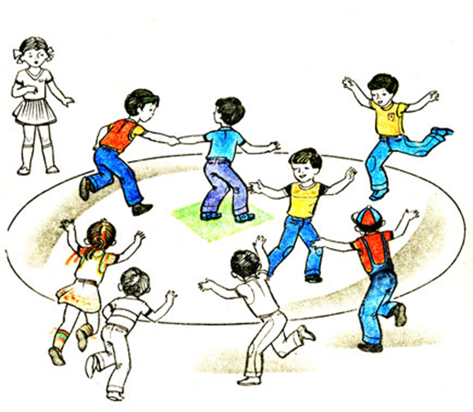
ИВАНКА
На земле чертится круг диаметром 5 – 10 метров. Это лес, а в середине квадратик – дом лесовичка. В квадрат помещают Иванку и выбирают лесовика. Остальные – лебеди.
Ход игры
Лебеди, залетая в лес, пробуют забрать Иванку, а лесовик поймать лебедей рукой или дотронуться до них прутиком. Лебедь, которому удаётся вывести Иванку, сам становится лесовиком, и игра начинается с начала.
Правила игры:
Дети выполняют различные подражательные движения.
Забегать в дом лесовика нельзя, пойманные лебеди выбывают из игры до смены ролей. Лесовик не имеет право выходить из леса и всё время стоять возле дома, он должен двигаться по лесу.

Slide 11
КОЛЕЧКО (ПЯРСЦЁНАК)
Цель: развивать внимание, наблюдательность.
Ход игры
Играющие стоят по кругу, держат руки впереди лодочкой. Выбирается один ведущий. В руках у него небольшой блестящий предмет (Это может быть колечко, фантик из фольги). Ведущий идет по кругу и каждому как будто кладет колечко в руки. При этом говорит:
Вот по кругу я иду,
Всем колечко вам кладу,
Руки крепче зажимайте
Да следите, не зевайте!
Одному из детей он незаметно кладет колечко, а потом выходит из круга и говорит: «Колечко, колечко, выйди на крылечко!» Тот, у кого в ладошках окажется колечко, выбегает, а дети должны быстро взяться за руки, постараться задержать его, не выпустить из круга.

Slide 12
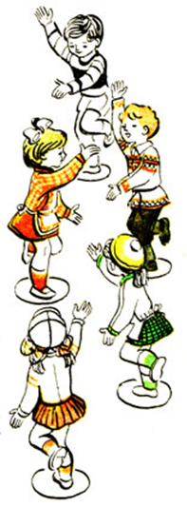
ЛЕНОК (ЛЯНОК)
Ход игры:
На земле рисуют кружки — гнезда, которых на два-три меньше, чем игроков. Все становятся в круг, берутся за руки. Ведущий в кругу делает разные движения, все повторяют их. По команде «Сажай лен» игроки занимают гнезда, а кто не займет гнездо, считается «посаженным»: его сажают в гнездо до конца игры.
Правила игры. Побеждает тот, кто займет последнее свободное гнездо.

Slide 13
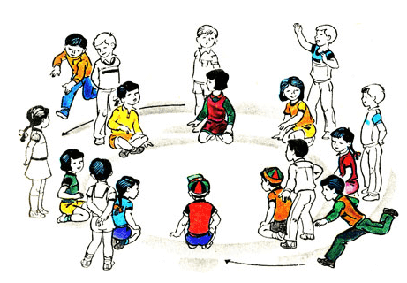
ЛИСКИ
Играющие по договоренности или по жеребьевке выбирают лиса – ведущего и, построившись в круг диаметром 10–20 м, кладут возле себя лисок. Лис подходит к одному из играющих и говорит:
Где был?
В лесу.
Кого поймал?
Лиску.
Верни лиску мою.
За так не отдаю.
За что отдашь – скажи сам.
Если обгонишь, тогда отдам.
После этого они бегут в противоположные стороны по кругу. Хозяином лиски становится тот, кто займет свободное место в кругу, лисом – игрок, который остался.
Правила игры:
Бегать разрешается только по внешней стороне круга.

Slide 14
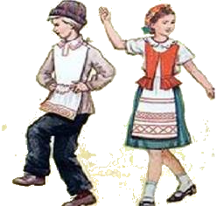
МИХАСИК
Для проведения игры шесть пар лаптей ставятся по кругу. Семь участников игры располагаются вокруг лаптей. После произнесенных ведущим слов:
Ты, Михасик, не зевай, не зевай, лапоточки обувай, обувай!
Звучит белорусская народная мелодия. Все подскоками или шагом белорусской польки движутся по кругу.
С окончанием музыки все останавливаются и каждый старается быстрее обуть лапти. Ребенок, оставшийся без лаптей, выбывает из игры. Убирается одна пара лаптей, и игра продолжается до тех пор, пока останется один игрок. Он и считается победителем.
Правила игры. Игроки обувают лапти только по окончании музыки. Двигаться по кругу, составленному из лаптей, надо с его наружной стороны.

Slide 15
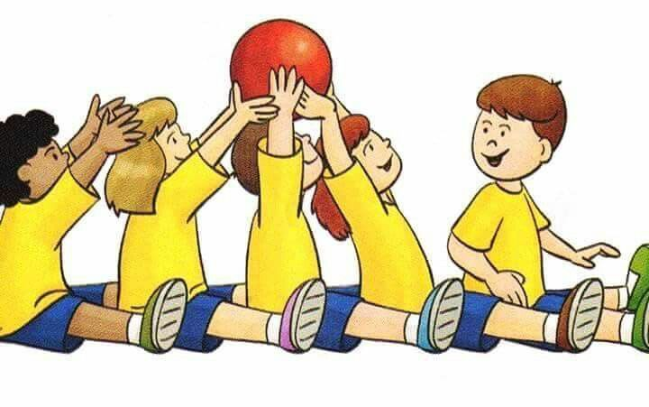
МЕЛЬНИЦА (МЛЫН)
Все играющие становятся в круг на расстоянии не менее 2 м друг от друга. Один из играющих получает мяч и передает его другому, тот третьему и т. д. по кругу. Постепенно скорость передачи возрастает. Каждый игрок старается поймать мяч.
Правила игры
Игрок, который упустил мяч или бросил его неправильно, выбывает из игры. Побеждает тот, кто остается в игре последним.

Slide 16
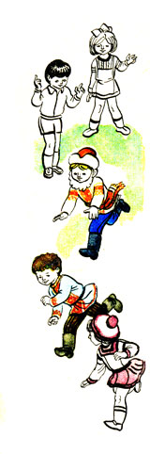
МОРОЗ (МАРОЗ)
С помощью считалки выбирается Дед Мороз.
Ты зеленый, ты красный,
Ты в шубе, ты в кушаке,
У тебя синий нос,
Это ты, Дед Мороз!
Все дети разбегаются, а Дед Мороз старается дотронуться до любого игрока и заморозить его. Замороженный стоит неподвижно в любой позе.
Правила игры.
Разбегаться можно только после окончания считалки. В момент заморозки можно принять любую позу. Выигрывает тот, кто ни разу не попался Деду Морозу.

Slide 17

ОХОТНИКИ И УТКИ
Играющие делятся на две команды с одинаковым количеством участников. Одна команда — качки (утки), другая — охотники. Охотники образуют внешний большой круг и очерчивают его. Утки очерчивают внутренний малый круг на расстоянии 2,5—3 м от круга охотников. По сигналу охотники стреляют в уток — стараются попасть в них мячом. Когда все утки пойманы, команды меняются.
Правила игры. Охотникам и уткам нельзя выходить из очерченных кругов. Осаленный мячом выходит из игры. Если играют несколько команд, выигрывает та команда, которая быстрее переловит уток.

Slide 18
ПРЕЛА-ГОРЕЛА
Цель: развивать внимание, наблюдательность.
Ход игры.
Ведущий вместе с водящим прячут в разных местах игрушки, сопровождая действия словами:
Прела-горела за море летела,
А как прилетела, там где-то и села,
Кто первый найдет, тот себе возьмет!
После этих слов все разбегаются по площадке, ищут спрятанные предметы. Кто больше найдет, тот и выиграл.
Правила игры. Начинать искать предметы можно только после произнесенных слов. Во время раскладывания игрушек все должны стоять с закрытыми глазами и не подсматривать. Прятать игрушки необходимо быстро.

Slide 19
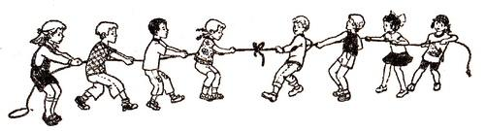
ПЕРЕТЯГИВАНИЕ (ПАЦЯГ)
Мелом обозначается центр площадки. По обе стороны площадки на расстоянии 5 м наносятся линии, за которыми в колонну по одному выстраиваются две команды игроков. По сигналу каждая группа, повернувшись боком, идет навстречу друг другу. Сцепившись согнутыми в локтях руками, игроки каждой команды тянут в свою сторону, стараясь нарушить цепь противника, т. е. перетянуть соперника за заранее обусловленную линию. Кто перетянул, тот и выигрывает.
Правила игры. Дети не должны умышленно разрывать руки, мешать другим, вызывать падение игроков.

Slide 20
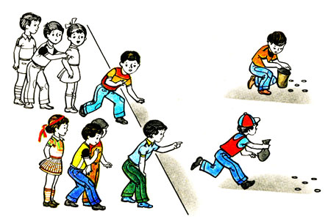
ПОСАДКА КАРТОШКИ (ПОСАДКА БУЛЬБЫ)
Создаются две команды по пять человек. Игрок, стоящий первым, - капитан, он держит в руках мешочек с пятью картофелинами (камешками). На расстоянии двадцати - тридцати шагов от каждой колонны начерчены пять кружков. По сигналу капитаны бегут к кружочкам и сажают картошку по одной в каждый кружок, затем возвращаются и передают мешочек следующему игроку, который, взяв мешочек, бежит собирать картошку и т. д.
Правила игры. Капитаны стартуют по сигналу. Игроки не выходят за линию без мешочка. Если картошка упала, ее следует поднять и затем бежать. Подбегать к команде надо с левой стороны.

Slide 21
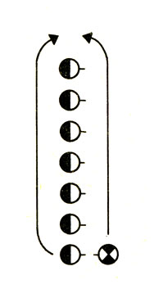
ПРОСО (ПРОСА)
Играющие становятся в шеренгу. Ведущий подходит к одному из них и говорит:
- Приходи к нам просо полоть.
- Не хочу!
- А кашу есть?
- Хоть сейчас!
- Ах, ты ж, лодырь!
После этих слов ведущий и лодырь (гультай) обегают шеренгу и один из них, кто прибежал быстрее, занимает в шеренге освободившееся место. Тот, кто остался, становится ведущим.
Правила игры. Начинать бежать надо только после слов: «Ах, ты ж, лодырь!» Чтобы ведущий и гультай не мешали друг другу во время бега, ведущий должен бежать вдоль шеренги перед ребятами, а гультай - за их спинами. Выигрывает тот, кто первым встанет в шеренгу.

Slide 22
У МАЗАЛЯ
Участники игры выбирают Мазаля. Все остальные отходят от Мазаля и договариваются, что будут ему показывать, после чего идут к Мазалю и говорят:
- Здравствуй, дедушка Мазаль с длинной белой бородой,
С карими глазами, с белыми усами!
- Здравствуйте, детки! Где вы были? Что делали?
- Где мы были, вам не скажем, А что делали — покажем!
Все делают те движения, о которых договорились заранее. Когда дед Мазаль отгадает, играющие разбегаются, а дед ловит их.
Правила игры. Дед Мазаль выбирает себе на замену самого быстрого, ловкого игрока.
Хлоп, хлоп, убегай! (Лясь, лясь, уцякай!)
Играющие ходят по площадке — собирают на лугу цветы, плетут венки, ловят бабочек и т. д. Несколько детей выполняют роль лошадок, которые в стороне щиплют травку. На слова ведущего:
- Хлоп. хлоп, убегай! Тебя кони стопчут.
- А я коней не боюсь, По дороге прокачусь
несколько игроков начинают скакать на палочках, подражая лошадкам и стараясь поймать детей, гуляющих на лугу.
Правила игры. Убегать можно лишь после слова прокачусь. Тот ребенок, которого настигнет лошадка, на время выбывает из игры.

Slide 23
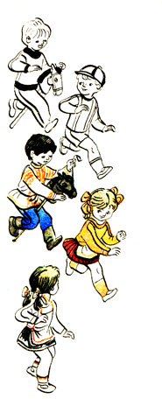
ХЛОП, ХЛОП, УБЕГАЙ! (ЛЯСЬ, ЛЯСЬ, УПЯКАЙ!)
Играющие ходят по площадке - собирают на лугу цветы, плетут венки, ловят бабочек и т. д. Несколько детей выполняют роль лошадок, которые в стороне
щиплют травку.
На слова ведущего:
Хлоп, хлоп, убегай!
Тебя кони стопчут.
А я коней не боюсь,
По дороге прокачусь -
несколько игроков начинают скакать на палочках,
подражая лошадкам и стараясь поймать детей,
гуляющих на лугу.
Правила игры. Убегать можно лишь после слова прокачусь.
Тот ребенок, которого настигнет лошадка, на время выбывает
из игры.

